Slide 1

Sistema Web para
Gerenciamento de
Metalúrgica
Projeto de Aprendizagem Colaborativa Extensionista (PAC)
Engenharia de Software
Centro Universitario Católica de Santa Catarina]
Integrantes: Gustavo E. Voltolini · Igor de Andrade· Kauan H. Kaestner · Ruan Y. K. Richter · Vitor A. C. da R. Mayer
2026

Slide 2

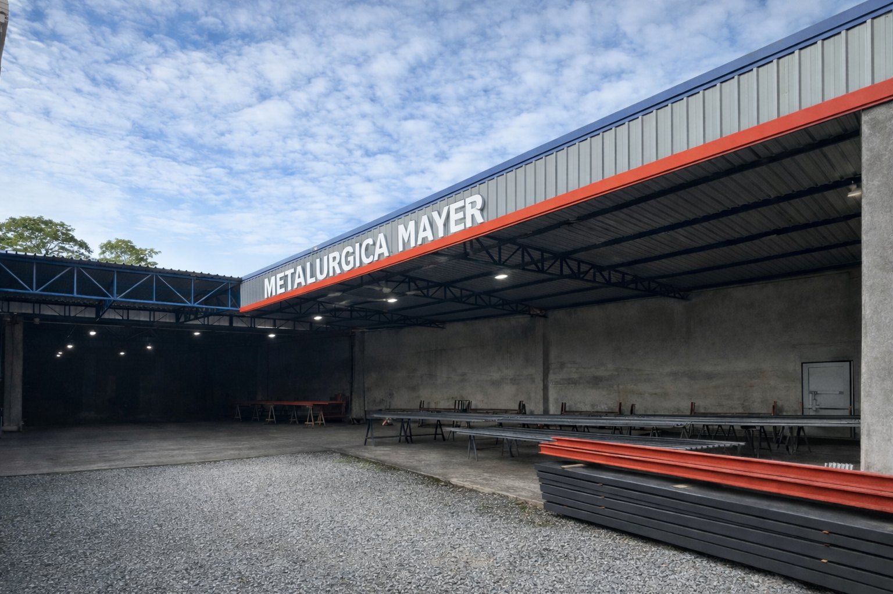





O Problema
Desafios enfrentados pela metalúrgica no dia a dia
Controle manual de clientes
Solicitações via WhatsApp
Informações espalhadas
Foto da metalúrgica
Dificuldade em acompanhar orçamentos
[ Inserir imagem ]
Falta de organização dos materiais
2 / 12

Slide 3






Objetivos
O que o sistema busca alcançar
Centralizar informações
Melhorar o atendimento
Organizar solicitações
Controlar orçamentos
Gerenciar materiais
Digitalizar processos
3 / 12

Slide 4








Tecnologias
Ferramentas utilizadas no desenvolvimento
Python
Flask
PostgreSQL
HTML5
Tailwind CSS
JavaScript
Git
GitHub
4 / 12

Slide 5





Arquitetura do Sistema
Modelo cliente-servidor em camadas
Usuário
Fluxo de Dados
Navegador
1. Usuário acessa via navegador
2. Frontend renderiza a interface
3. Requisições enviadas à API
4. Flask processa e valida
5. Dados persistidos no PostgreSQL
Frontend
HTML + Tailwind + JS
API REST
Flask (Python)
PostgreSQL
Banco de Dados
5 / 12

Slide 6





Principais Funcionalidades
Módulos desenvolvidos no sistema
Login
Dashboard
Clientes
Solicitações
Autenticação segura
Visão geral do sistema
Cadastro e gestão
Controle de pedidos
Orçamentos
Almoxarifado
Site Institucional
Geração e acompanhamento
Controle de materiais
Presença online
6 / 12

Slide 7
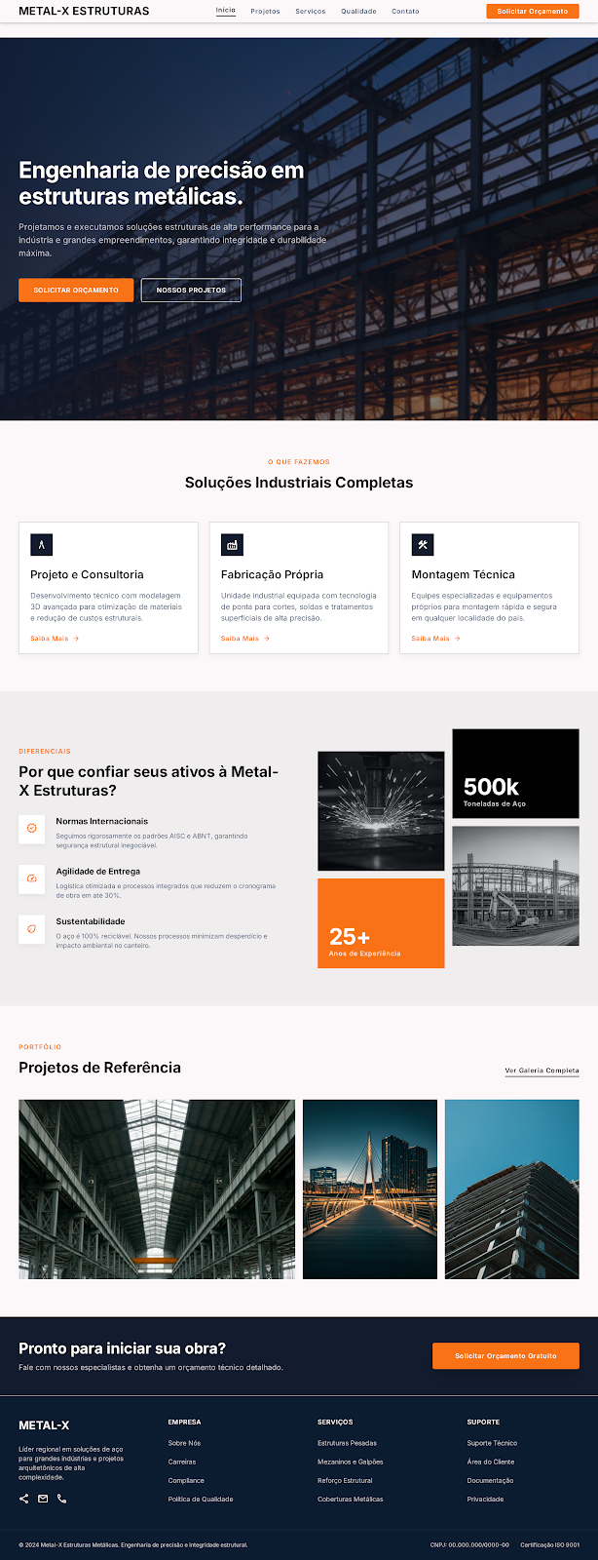
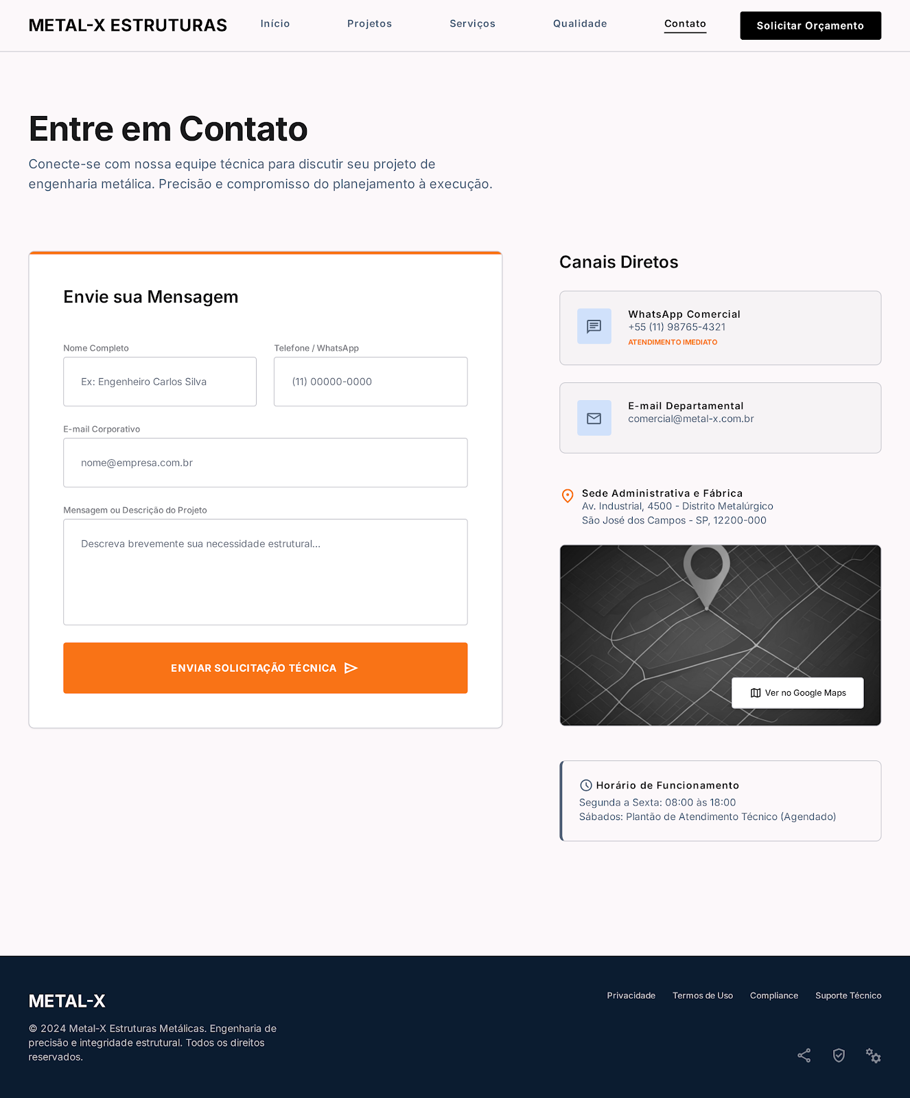
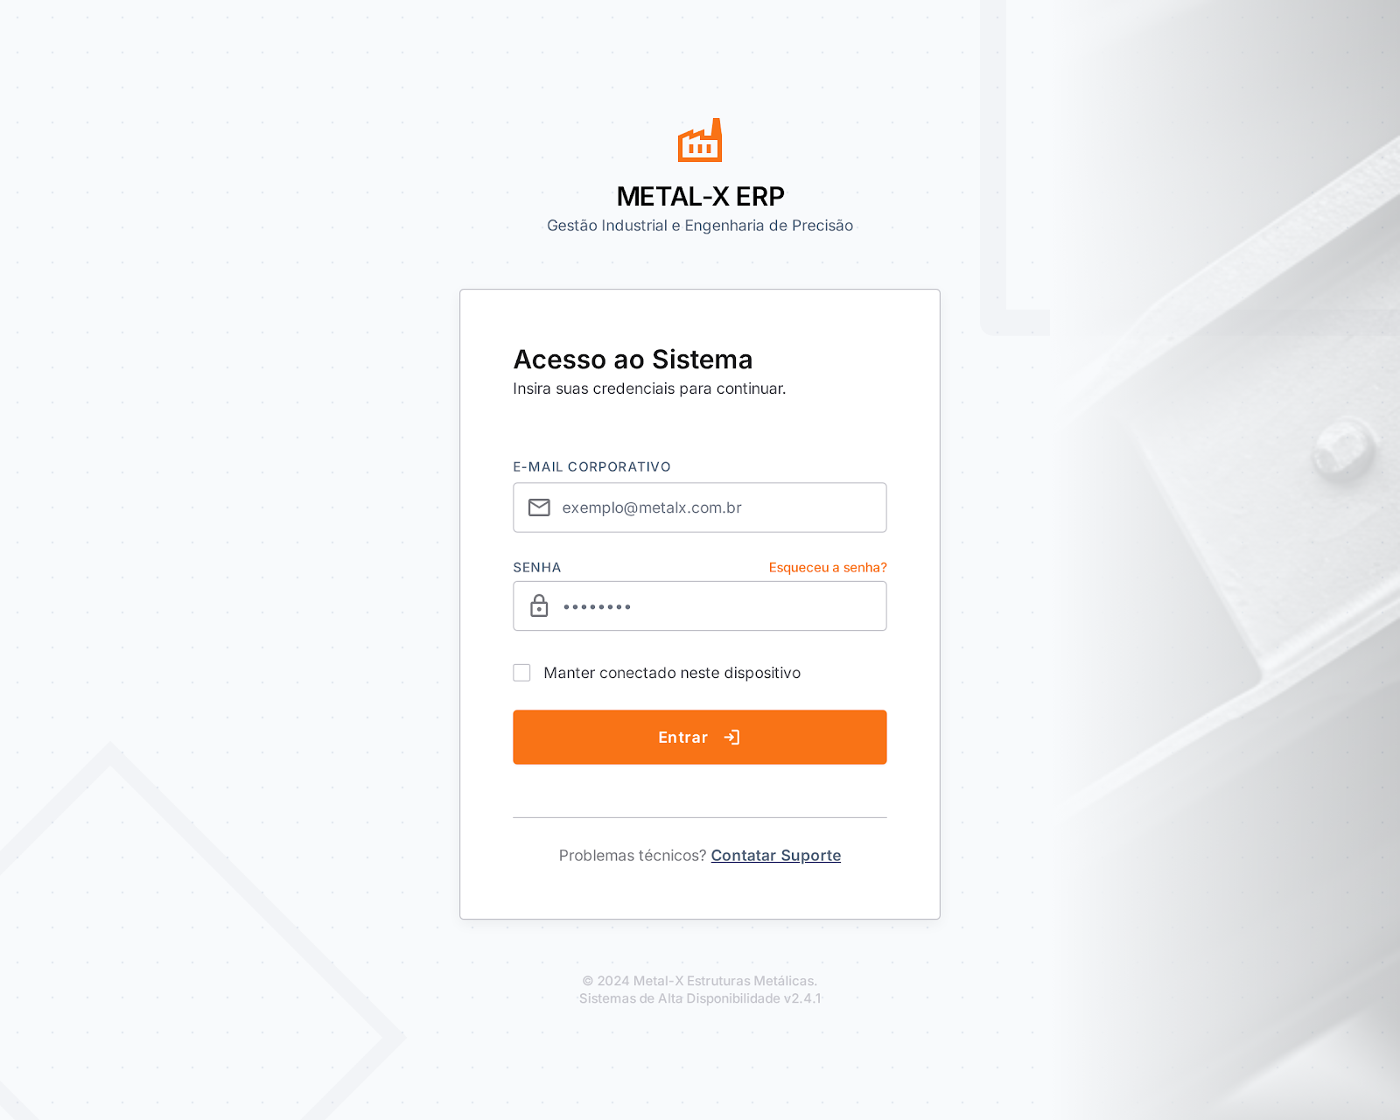

Demonstração do Sistema
Telas principais da aplicação
Página Inicial
[ Inserir captura de tela ]
7 / 12
Tela Home (Institucional)
Tela Entre em contato (Institucional)
Tela Login interno (ERP)

Slide 8
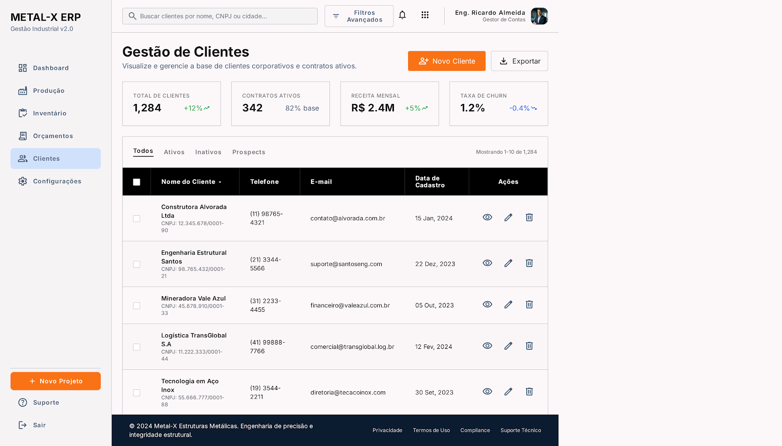
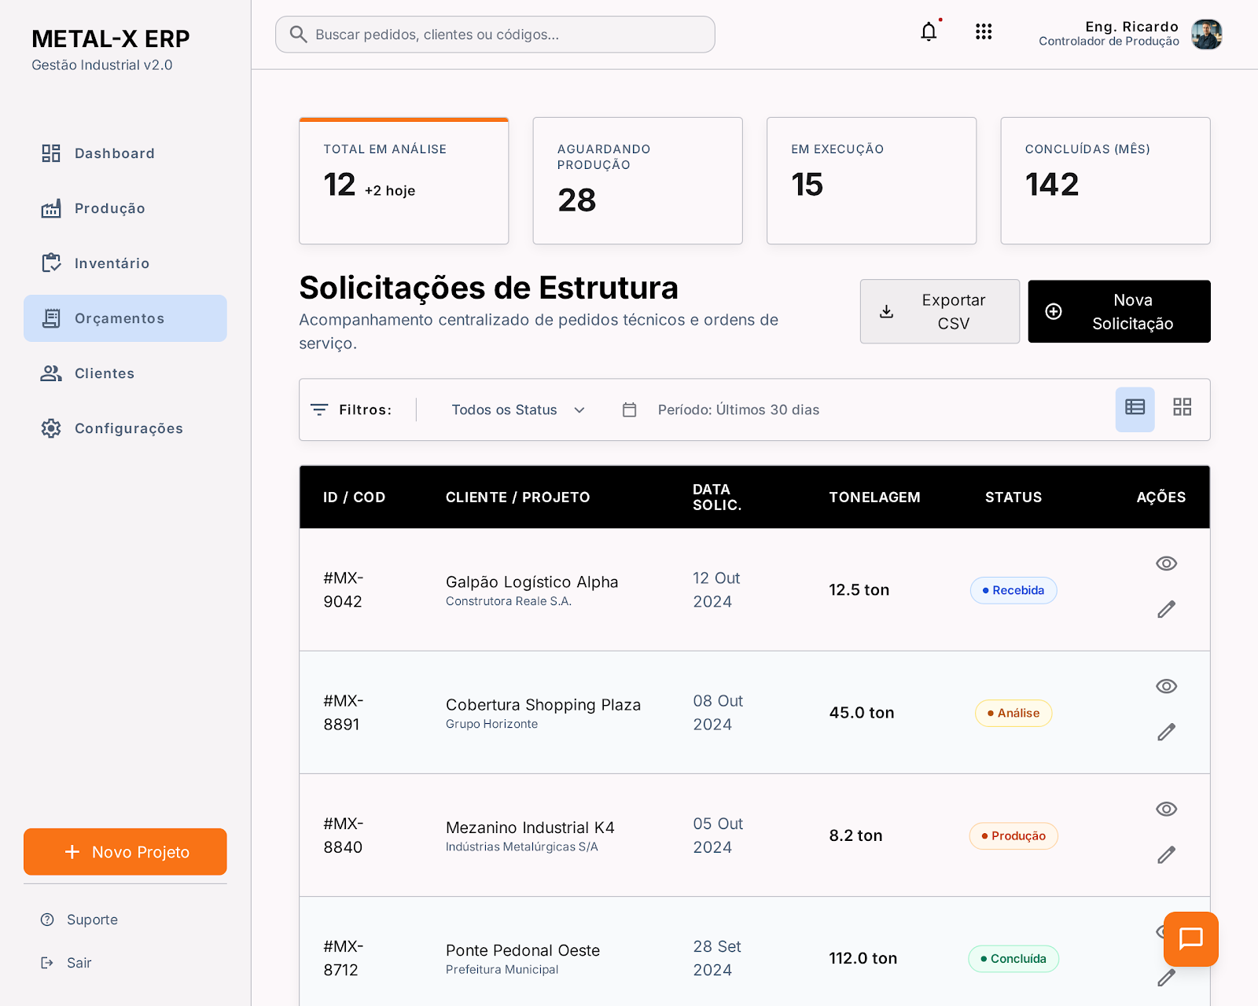
Demonstração das Funcionalidades
Alguns Módulos do sistema
Gestão de Clientes (INTERNO)
Gestão de Orçamentos (INTERNO)
8 / 12

Slide 9
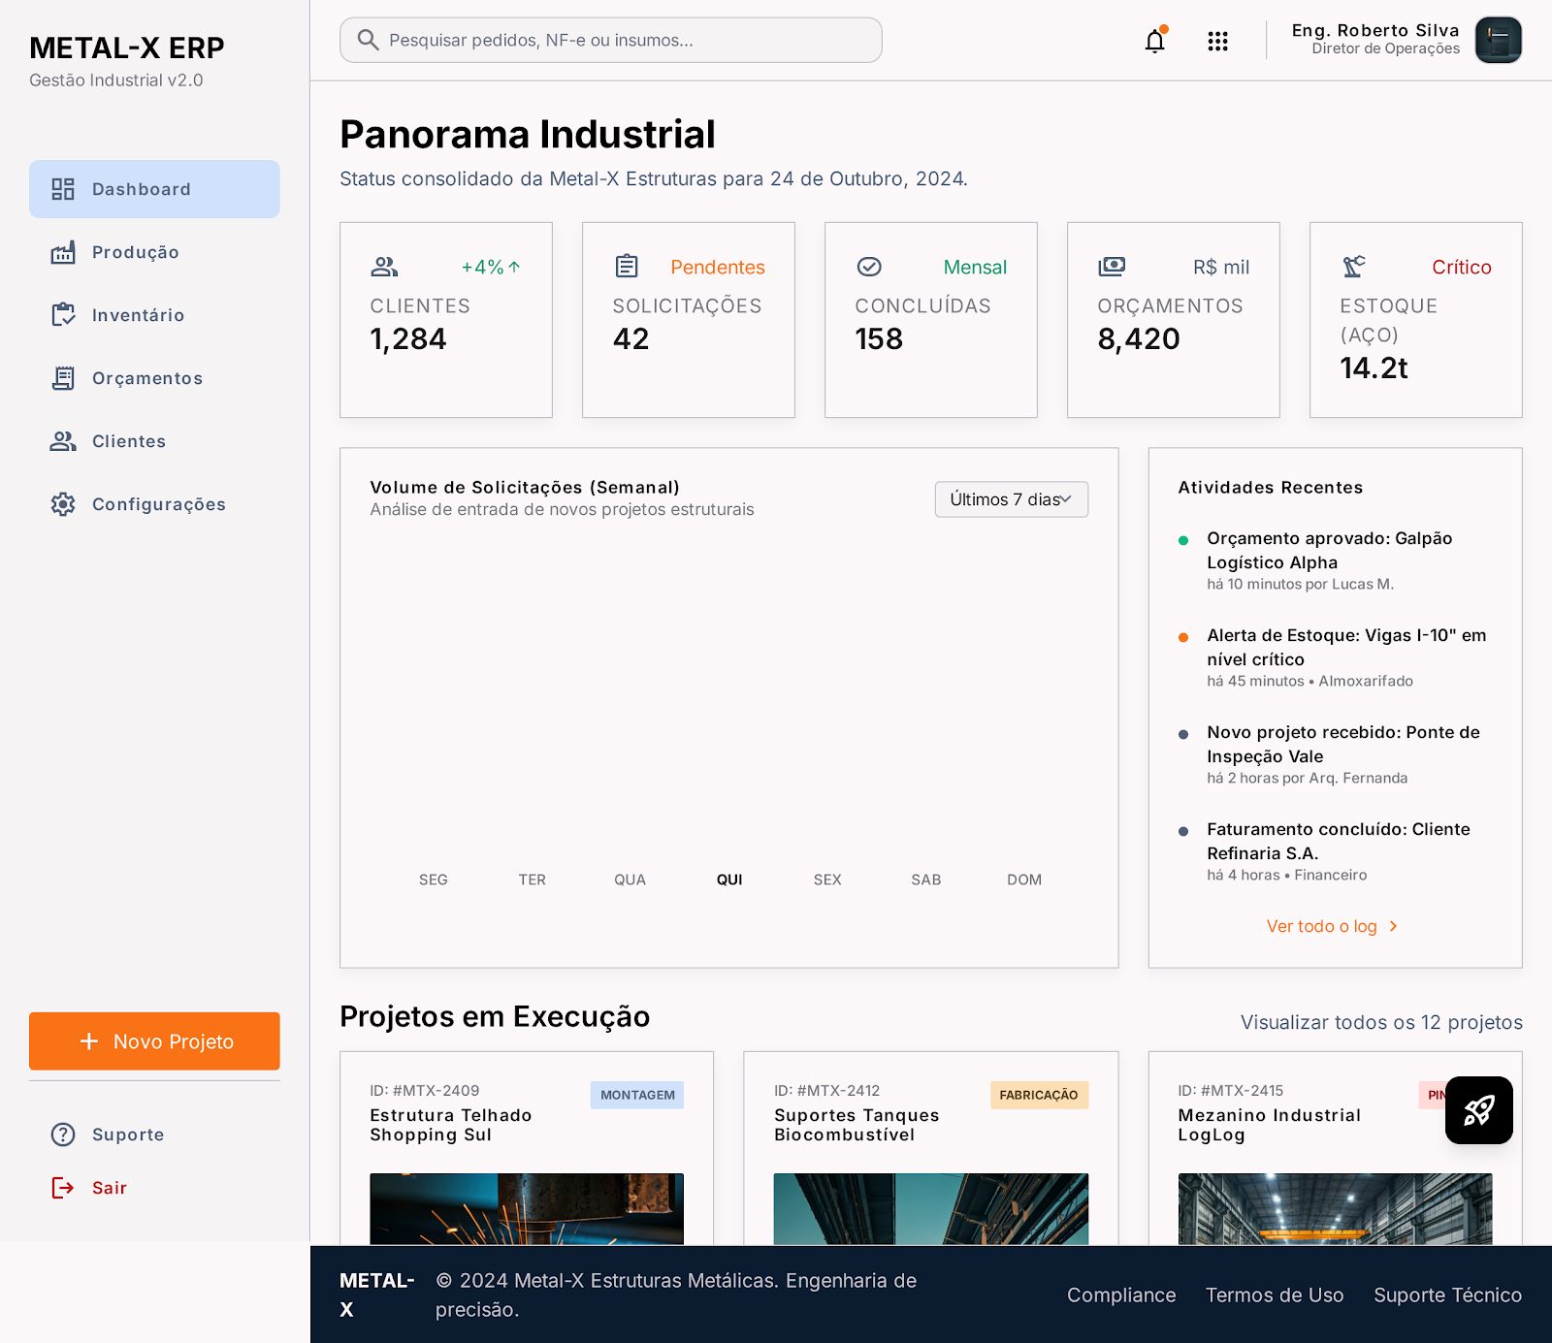
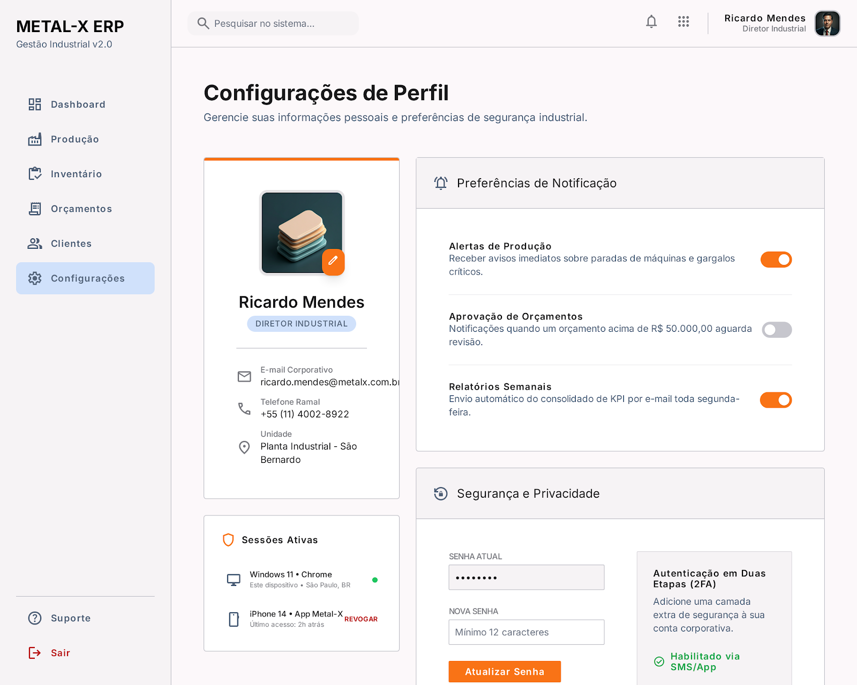
Demonstração das Funcionalidades Alguns Módulos do sistema
Alguns Módulos do sistema
Gestão Visual (INTERNO)
Gestão de Perfil (INTERNO)
8 / 12

Slide 10


Resultados esperados
Objetivos a serem alcançados com o sistema
100%
↑
↑
★
↑
Centralização
das informações
Organização dos
processos
Controle dos
serviços
Facilidade de
utilização
Maior
produtividade
9 / 12

Slide 11






Aprendizados
Conhecimentos adquiridos durante o projeto
Engenharia de Software
Levantamento de Requisitos
Modelagem de Dados
API REST
Flask
PostgreSQL
Tailwind CSS
Git e GitHub
Trabalho em Equipe
10 / 12

Slide 12






Evoluções Futuras
Próximos passos e melhorias planejadas
Gestão de boletos, transações financeiras,dentro do sistema
Relatórios gerenciais
Integração com WhatsApp
Envio automático de e-mails
Dashboard analítico com análise de mercado
Aplicativo mobile
11 / 12

Slide 13
Obrigado!
Sistema Web para Gerenciamento de Metalúrgica
Engenharia de Software — PAC 2026

